Slide 1
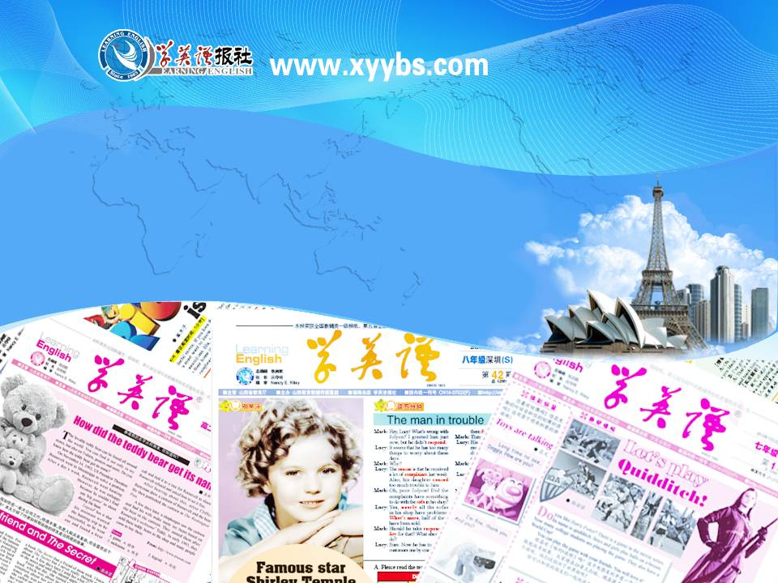
同步教学辅助课件
必修5

Slide 2

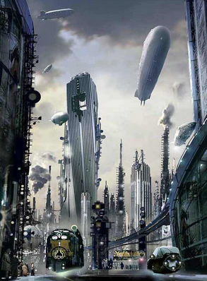
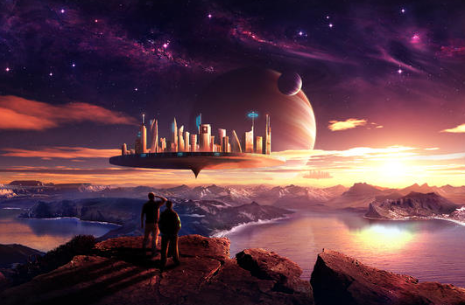
Life in the future
Unit 3

Slide 3

GUIDED WRITING
【写作任务与要求】
汽车在给人们带来便利的同时也给我们的生活带来了很多问题，如交通拥堵、环境污染等。因此，很多人都想设计更环保的汽车。请根据下面所给的提示写一篇英语短文，描述一种未来的汽车。

Slide 4
1. 多用途：它不仅可以在陆地上行驶，还
可以在蓝天上飞行，也可以在水面上航
行。
2. 智能型：只要输入目的地的名称，就能
自动驾驶。车里还带有安全装置，遇到
危险时，汽车就会自动停下。
3. 节能型：使用水而非汽油来做燃料，不
会排放废气，不会给大气造成污染。
4. 使用这样的汽车，给我们的生活带来了
便利，也让我们生活在有蓝天、白云和
绿草的环境中。

Slide 5
只能用5个句子表达全部内容，可适当增减细节，使内容连贯。
【写作分析与指导】
一、写作分析
1. 写作思路：本篇习作是一篇说明文，介绍一种未来的汽车。(1) 确定要点：根据提示，本文包含四个要点。(2) 搜集词汇：根据所给的提示，写出文章中可能用到的词汇，包括单词和短语。(3) 组词成句：根据所给的提示和所要表达的要点，用恰当的句式把词汇扩展成句子。

Slide 6
在组词成句时，我们要注意主谓一致、动词时态、人称一致和单词拼写等。(4) 连句成文：根据表达的需要，恰当排列句子顺
序，组成一篇逻辑性强的文章，必要时可适当增减细节，以保持文章的通顺。
2. 时态与人称：本篇习作是一篇说明文，介绍一种未来的汽车，因此时态应以一般将来时为主；人称以第三人称为主。

Slide 7
二、词句储备
1. 写作中可能使用的词语：
(1) 多用途的
________________________________
(2) 智能的 _______________________
(3) 自动驾驶 _____________________
(4) 安全装置 _____________________
(5) 燃料 _________________________
(6) 排放废气 _____________________
(7) 便利 _________________________
(8) 好处 _________________________
be used for many different purposes
intelligent
automatic drive
safety device
fuel
give off exhaust gas
convenience
benefit/advantage

Slide 8
2. 写作中可能要使用的句子：
(1) 未来的汽车是多用途的，可在陆地上、
水中跑，还可在空中飞。
__________________________________
__________________________________
__________________________________
__________________________________
The car in the future will be used for many different purposes, which can not only run on land and in the water but also fly in the sky.

Slide 9
(2) 未来的汽车是智能型的，只要输入目的
地的名称，就能自动驾驶。
__________________________________
__________________________________
__________________________________
__________________________________
__________________________________
The car in the future is intelligent with the function of automatic drive, so we only need to input the destination and the car will bring us to the destination automatically.

Slide 10
(3) 车里还带有安全装置，遇到危险时，它
就会自动停下。
__________________________________
__________________________________
__________________________________
(4) 未来的汽车是节能型的，它用水而不需
要汽油来做燃料，不会再排放废气。
__________________________________
__________________________________
__________________________________
__________________________________
Safety device is installed in the car, so it will stop automatically when there is a danger.
The car in the future is energy-saving because it will use water instead of petrol as fuel, which won’t give off waste gas.

Slide 11
(5) 未来的汽车不仅给我们的生活带来了便
利，也会让我们生活在蓝天、白云、绿
草的环境中。
__________________________________
__________________________________
__________________________________
__________________________________
The car in the future will bring much benefit to us, not only convenience but also nice environment with a blue sky, white clouds and green grass.

Slide 12
三、下笔成文
The car in the future will be used for many different purposes, which can not only run on land and in the water but also fly in the sky. In addition, it is also intelligent with the function of automatic drive, so we only need to input the destination and the car will bring us there and the safety device installed will keep us safe because the car will stop
automatically when there is a danger.

Slide 13
Maybe the biggest advantage of the car in the future is that it is energy-saving. Using water instead of petrol as fuel, it won’t give off waste gas, doing no harm to the environment. In a word, such cars will bring much benefit to us, not only convenience but also nice environment with a blue sky, white clouds and green grass.

Slide 14
【点评】
一、习作要点全，语言流畅。二、文章运用了多种句式，提升了文章的档次。如定语从句等。三、恰当运用了过渡词，使句与句之间过渡自然，逻辑性强。如in addition, in a word等。

